Slide 1
Notes:
huguesdk / https://commons.wikimedia.org/wiki/File:Veggie_Pride_2008_07.jpg

Slide 2
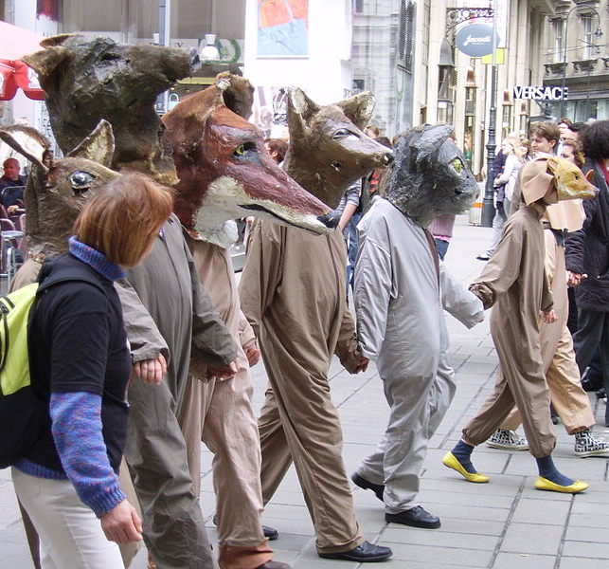
Introduction
Le véganisme est de plus en plus populaire pour des raisons écologiques ou des raisons de santé.
Les notions de spécisme et d’antispécisme sont, en revanche, moins bien connues.
Qu’est-ce que l’antispécisme ? Rejet de la discrimination fondée sur l’appartenance à une espèce animale ou une autre.
Notes:
Image tirée de https://fr.wikipedia.org/wiki/Antisp%C3%A9cisme#/media/Fichier:Protest_against_hunting_wild_animals_-_panoramio.jpg

Slide 3
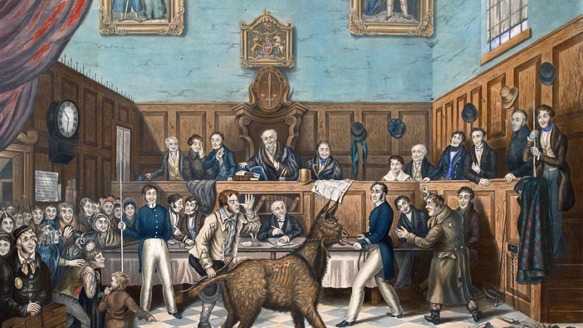
Contexte historico-sociologique
Notes:
Illustration produite en 1822 à la suite de la promulgation de la première loi européenne contre la cruauté animale (Cruel Treatment of Cattle Act 1822) initiée par Ricard Martin.
Il serait dorénavant interdit d’en faire l’élevage pour la viande, le lait et les œufs. Nous ne pourrions plus autrement nous en servir comme des moyens de nous divertir, de nous simplifier la vie ou de nous enrichir. De manière générale, les intérêts fondamentaux de ces animaux ne pourraient plus être sacrifiés au nom de ceux des plus forts ou des plus rusés qu’eux.
Image tirée de https://en.wikipedia.org/wiki/Cruel_Treatment_of_Cattle_Act_1822#/media/File:Trial_of_Bill_Burns.jpg

Slide 4
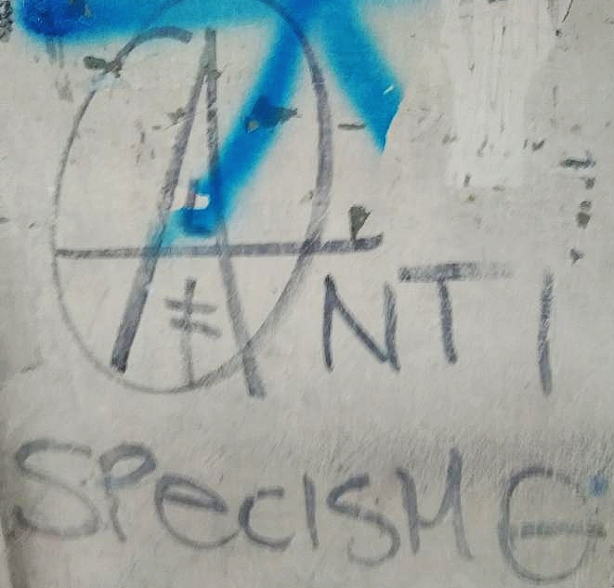
Le spécisme
« Le spécisme est à l’espèce ce que le racisme et le sexisme sont respectivement à la race et au sexe : la volonté de ne pas prendre en compte, ou de moins prendre en compte, les intérêts de certains au bénéfice d’autres, en prétextant des différences réelles ou imaginaires, mais toujours dépourvues de lien logique avec ce qu’elles sont censées justifier. »
Le spécisme fonderait et légitimerait la discrimination dont sont victimes les animaux qui n’appartiennent pas à l’espèce humaine. Pour en offrir une bonne analyse conceptuelle, il faut d’abord aborder les principales notions sur lesquelles il repose.
Notes:
Le spécisme n’est pas tout à fait synonyme d’anthropocentrisme.
La première notion est plus large que la seconde et couvre les cas où ce sont certains animaux non humains qui jouissent d’un traitement préférentiel par rapport à d’autres — les animaux de compagnie sont généralement mieux traités que les animaux destinés à la boucherie ou ceux qui sont considérés comme nuisibles, par exemple.
Image tirée de https://commons.wikimedia.org/wiki/File:ANTI_SPECISMO_graffiti_in_Turin.jpg

Slide 5
Origine du terme spécisme
Le néologisme « spécisme » a été proposé au début des années 1970 par le psychologue Richard Ryder.
Il a ensuite été repris par Peter Singer, dans son fameux livre La libération animale, paru en 1975.
Le spécisme trouve ses racines dans l’histoire des idées occidentale et va de pair avec l’anthropocentrisme.
Notes:
À gauche, Peter Signer : image tirée de https://fr.wikipedia.org/wiki/Peter_Singer#/media/Fichier:Peter_Singer_MIT_Veritas.jpg
À droite, Richard Ryder : image tirée de https://fr.wikipedia.org/wiki/Sp%C3%A9cisme#/media/Fichier:Richard_D_Ryder_in_The_Superior_Human_(2012).jpg

Slide 6
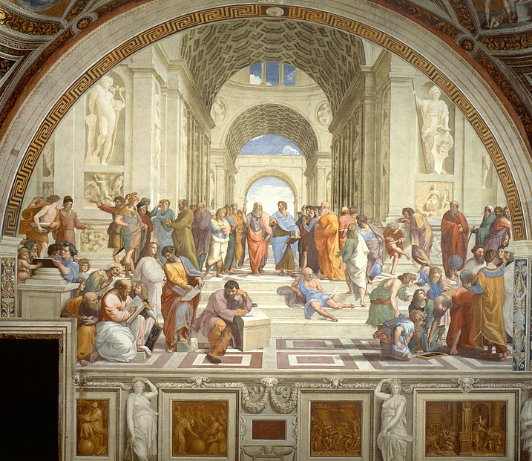
Origine de l’anthropocentrisme
Depuis les présocratiques, les philosophes occidentaux placent les êtres humains quelque part entre les dieux et les animaux.
Cette position autoriserait les membres de l’humanité à dominer tout le reste de la création et à se comporter en maîtres de la nature.
Notes:
Image tirée de https://commons.wikimedia.org/wiki/File:%22The_School_of_Athens%22_by_Raffaello_Sanzio_da_Urbino.jpg

Slide 7
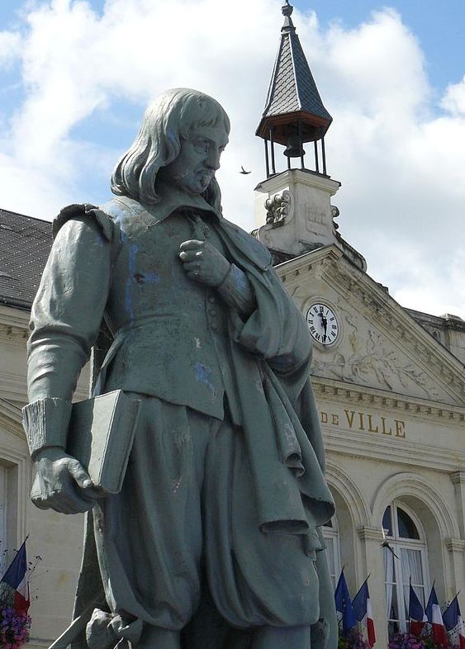
Justifications de l’anthropocentrisme
Depuis Aristote jusqu’à Kant, en passant par les stoïciens, saint Augustin, saint Thomas d’Aquin et Descartes, on invoque bien des raisons pour justifier cette supériorité des êtres humains sur les animaux.
Les humains sont, par exemple, rationnels, doués de langage, conscients d’eux-mêmes, autonomes ou capables de se plier à des normes morales et pouvant être tenus responsables de leurs actes.
Notes:
Descartes.
Image tirée de https://fr.wikipedia.org/wiki/Ren%C3%A9_Descartes#/media/Fichier:Statue_de_Ren%C3%A9_DESCARTES_-_Jean-Charles_GUILLO.jpg

Slide 8
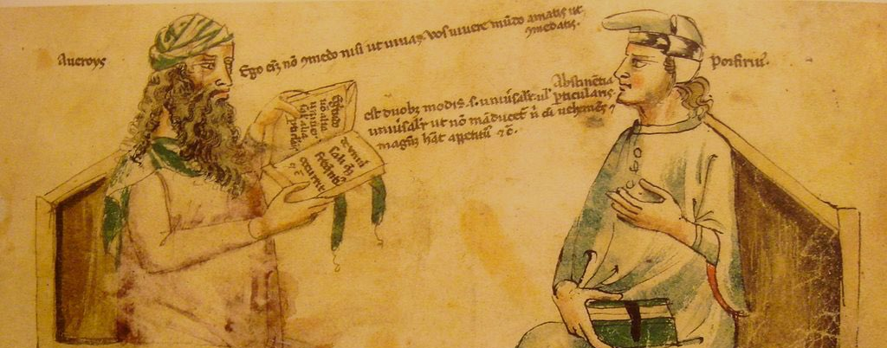
Origine de la critique du spécisme et de l’anthropocentrisme
Au 3e siècle, Porphyre ironisait en effet sur la grande naïveté qui entre dans le fait de croire que les animaux n’existent que pour nous servir.
Au 18e siècle, Voltaire raillait à son tour ce sentiment de supériorité que nous nous démenons en vain à rationnaliser.
Notes:
Image tirée de https://fr.wikipedia.org/wiki/Porphyre_de_Tyr#/media/Fichier:AverroesAndPorphyry.JPG

Slide 9
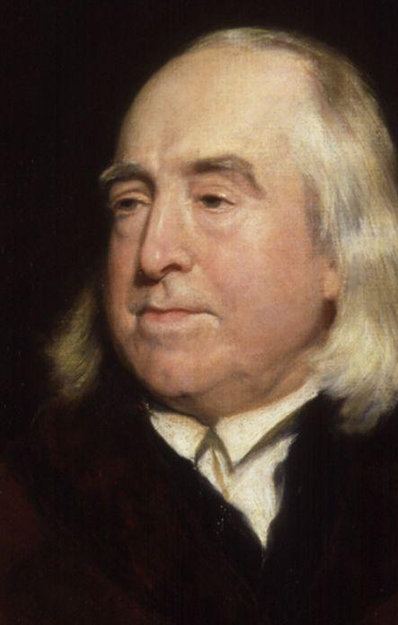
Une critique formulée par Jeremy Bentham en 1789
Le jour viendra peut-être où le reste de la création animale acquerra ces droits qui n’auraient jamais pu être refusés à ses membres autrement que par la main de la tyrannie. Les Français ont déjà découvert que la noirceur de la peau n’est en rien une raison pour qu’un être humain soit abandonné sans recours au caprice d’un bourreau. On reconnaîtra peut-être un jour que le nombre de pattes, la pilosité de la peau, ou la façon dont se termine le sacrum sont des raisons également insuffisantes pour abandonner un être sensible à ce même sort? (…)
Notes:
Image tirée de https://fr.wikipedia.org/wiki/Jeremy_Bentham#/media/Fichier:Jeremy_Bentham_by_Henry_William_Pickersgill_detail.jpg

Slide 10
Une critique formulée par Jeremy Bentham en 1789 (suite)
(…) Quel autre critère devrait marquer la ligne infranchissable ? Est-ce la faculté de raisonner, ou peut-être celle de discourir? Mais un cheval ou un chien adulte sont des animaux incomparablement plus rationnels, et aussi plus causants, qu’un enfant d’un jour, ou d’une semaine, ou même d’un mois. Mais s’ils ne l’étaient pas, qu’est-ce que cela changerait? La question n’est pas : peuvent-ils raisonner? ni peuvent-ils parler? mais, peuvent-ils souffrir? (…)

Slide 11
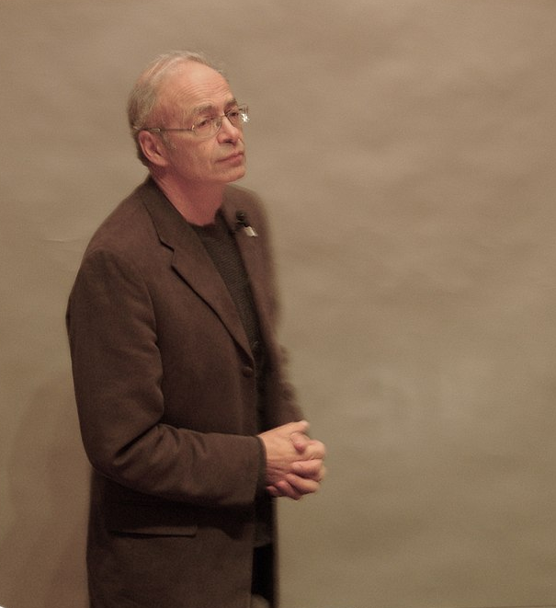
Reformulation contemporaine
Inspiré par Bentham, Singer défendra à son tour les animaux et lancera le mouvement animaliste contemporain.
Notes:
Image tirée de https://fr.wikipedia.org/wiki/Peter_Singer#/media/Fichier:Peter_Singer.jpg

Slide 12
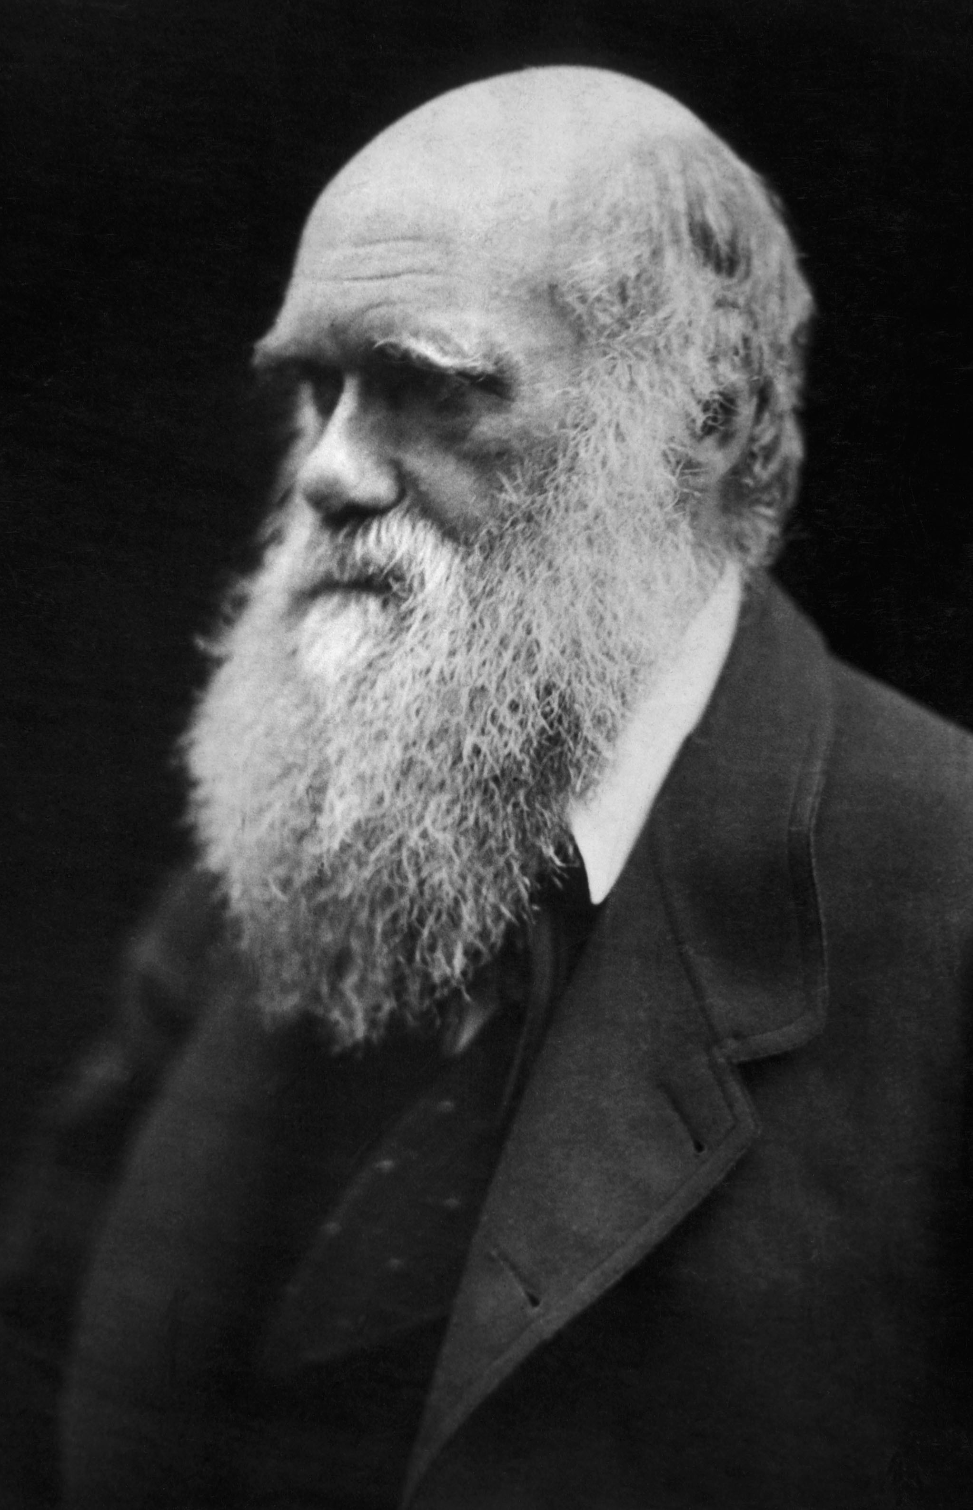
Un anthropocentrisme fragilisé
La critique la plus dure est celle de Charles Darwin.
La théorie de l’évolution nous oblige en effet à abandonner l’idée d’espèces aux essences fixes et hiérarchisées, et— sans en démontrer la fausseté — rend moins vraisemblable l’hypothèse d’un grand dessein divin.
Notes:
Image tirée de https://commons.wikimedia.org/wiki/File:Charles_Darwin_photograph_by_Julia_Margaret_Cameron,_1868.jpg

Slide 13
Conséquence du darwinisme
Toutes les espèces sont aussi évoluées les unes que les autres et nous n’avons plus aucune raison de penser que certaines d’entre elles auraient été créées au bénéfice d’une seule autre.
Notons que la théorie de l’évolution a donné lieu à une interprétation erronément favorable à l’anthropocentrisme, selon laquelle l’évolution se caractériserait par un accroissement graduel de la complexité des êtres vivants, et l’humanité représenterait la plus évoluée de toutes les espèces.
Notes:
Image tirée de https://fr.wikipedia.org/wiki/Charles_Darwin#/media/Fichier:Editorial_cartoon_depicting_Charles_Darwin_as_an_ape_(1871).jpg

Slide 14
L’humanisme à la rescousse du spécisme et de l’anthropocentrisme
Au 16e siècle, c’est le triomphe de l’humanisme et du rationalisme.
On exalte les réalisations humaines, l’intelligence propre à l’humanité, sa capacité à se perfectionner et les autres vertus qui la hisseraient au-dessus de tout.
L’humanisme de la Renaissance, imprégné des notions de dignité humaine, allait offrir de nouvelles fondations à l’anthropocentrisme et servir à le pérenniser.
Notes:
Image tirée de https://fr.wikipedia.org/wiki/Fichier:Da_Vinci_Vitruve_Luc_Viatour.jpg

Slide 15
Arguments humanistes
Ces différences sur lesquelles on ne cesse d’insister, certains diront qu’elles sont en réalité le signe d’une différence essentielle, d’une différence de nature.
La réification des animaux en droit (leur assimilation à de simples choses) permet de nier leur individualité et d’en faire des êtres interchangeables, remplaçables et dont la valeur est réductible à celle que nous leur accordons.
Notes:
Nous serions catégoriquement différents (et au-dessus) des animaux des autres espèces. Nous sommes des êtres de raison, disposant d’une volonté libre, capables de maîtrise de soi et des autres.
Image tirée de https://commons.wikimedia.org/wiki/File:Poulets_d%27%C3%A9levage_intensif.jpg

Slide 16
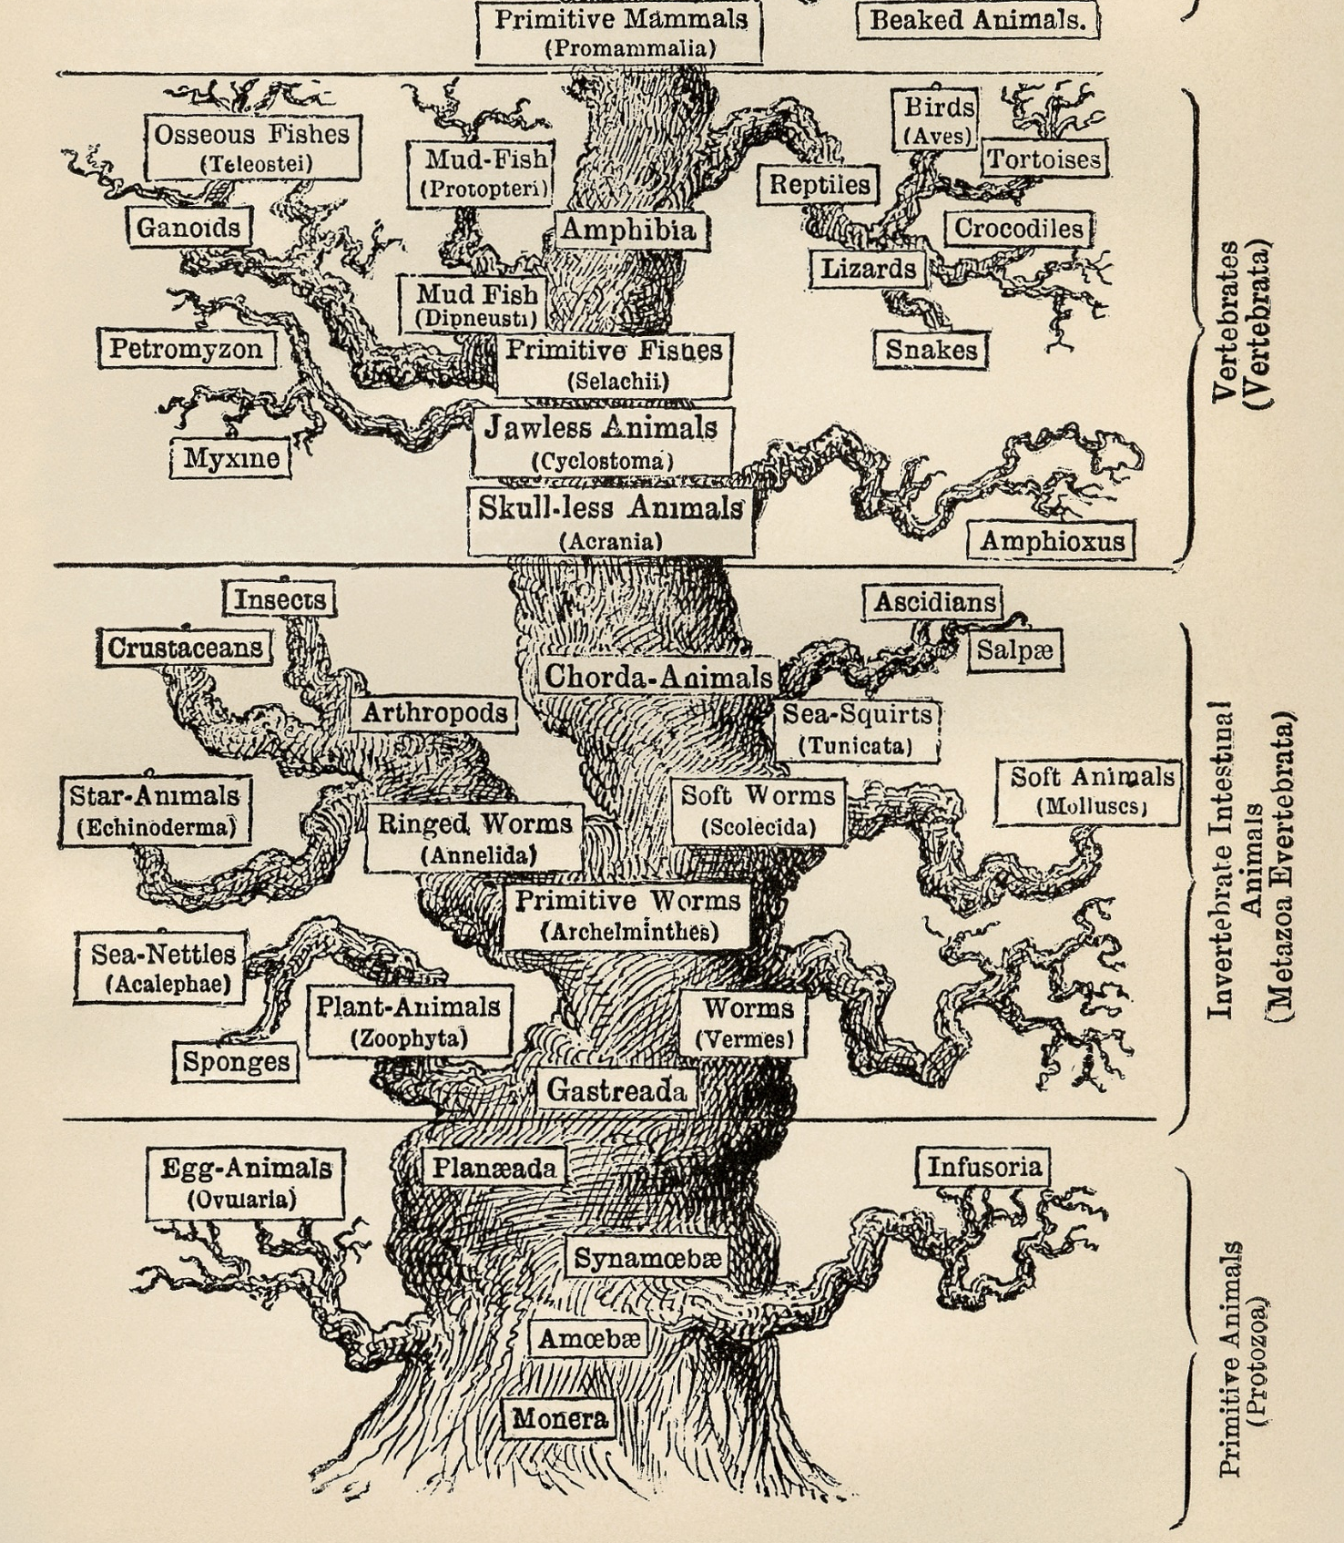
Conclusion sur l’humanisme
L’idéologie humaniste a servi à la perpétuer et à éviter les conséquences trop dommageables pour l’orgueil humain des thèses de Darwin.
Notes:
Image : Illustration intitulée L’Évolution de l’Homme datant de 1879. L’Humain y est placé au sommet.
Image tirée de https://fr.wikipedia.org/wiki/Humanisme#/media/Fichier:Tree_of_life_by_Haeckel.jpg

Slide 17
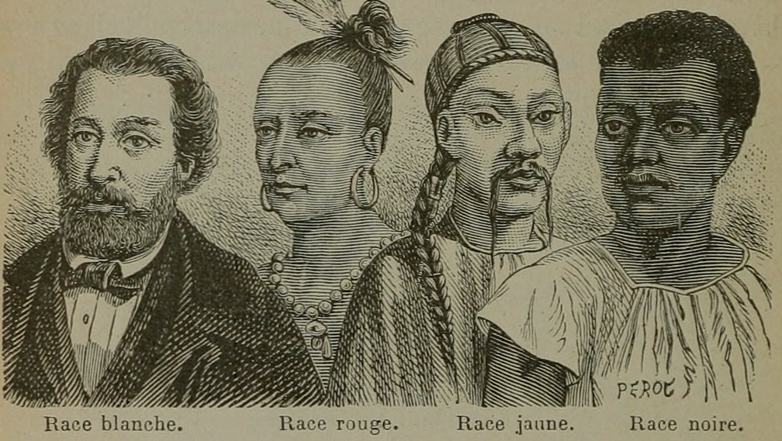
Des liens à faire avec d’autres types d’oppression
Des études en psychologie sociale révèlent en effet une corrélation entre notre tendance à hiérarchiser les êtres humains et les autres animaux, et celle à établir des classements entre divers groupes humains (racisme et sexisme).
Notes:
Image tirée de https://fr.wikipedia.org/wiki/Racialisme#/media/Fichier:G._Bruno_-_Le_Tour_de_la_France_par_deux_enfants_p188.jpg

Slide 18
Les concepts clés du spécisme

Slide 19
Discriminer, c’est d’abord et avant tout distinguer. Et cela peut être aussi neutre, d’un point de vue moral, que de repérer les oranges parmi divers agrumes.
La discrimination spéciste concerne tout aussi bien les comportements des agents ou les décisions prises par les décideurs que leurs sentiments, leurs pensées ou leurs attitudes négatives à l’égard des individus appartenant à telle ou telle espèce.
La discrimination

Slide 20
Les espèces
Le spécisme est la discrimination consistant à traiter de manière désavantageuse et injuste certains individus en fonction de l’espèce à laquelle ils appartiennent.
On a couramment tendance à supposer que les espèces animales correspondent à des catégories naturelles fixes, immuables.
Notes:
La conception des espèces à laquelle on a le plus fréquemment recours est celle qui est dite « biologique » et qui se fonde sur les capacités reproductrices des individus.
Pourtant, il est admis en sciences que le découpage du vivant en espèces distinctes n’est qu’une manière de l’étudier plus facilement et de faire de meilleures prédictions.
Selon le naturaliste Ernst Mayr, qui l’a développée, « les espèces sont des groupes de populations naturelles qui peuvent effectivement ou potentiellement se reproduire entre elles et qui sont isolées d’autres groupes équivalents du point de vue reproductif ».
Toutefois, d’autres conceptions ont été proposées et sont aussi utilisées. Pensons à la conception « écologique » reposant sur l’exposition aux pressions de la sélection stabilisante, ou encore à la conception « phylogénétique » s’appuyant sur l’existence d’un ancêtre commun.
Image tirée de https://en.wikipedia.org/wiki/Great_chain_of_being#/media/File:Human_pidegree.jpg

Slide 21
Il y a, en réalité, tant de conceptions concurrentes avec leurs avantages et désavantages respectifs que les membres de la communauté scientifique et les philosophes de la biologie parlent du « problème des espèces ».
Quoi qu’il en soit, la notion d’espèce est peut-être surtout, comme l’est celle de la race, une construction sociale. Sans doute n’a-t-elle pas la force nécessaire pour soutenir tout l’édifice de l’idéologie spéciste consistant à opposer fondamentalement le « nous » (humains) à « eux » (non humains).
Critique de la notion d’espèce

Slide 22
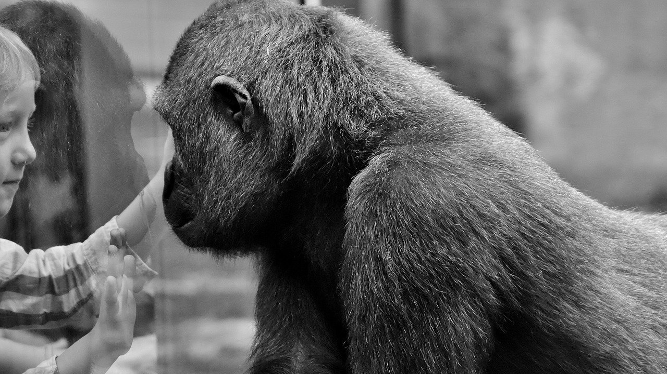
La sentience
Le terme sentience est un néologisme calqué de l’anglais et désignant l’aptitude d’un individu à avoir un point de vue subjectif sur le monde, à ressentir, à être affecté consciemment (de manière positive ou négative) par ce qui lui arrive et par la manière dont on le traite.
En plus de pouvoir faire l’expérience de la douleur et du plaisir, les êtres sentients sont sans doute aussi capables d’une certaine forme de conscience de soi.
Notes:
Selon Donald Griffin les êtres sentients seraient également capables de se souvenir de certaines expériences passées, d’apprendre, de se projeter dans un futur rapproché et d’agir de manière intentionnelle .
Image tirée de https://pixabay.com/photos/gorilla-child-separation-pain-sad-2322005/

Slide 23
Les spécismes
SPÉCISME RADICAL OU MODÉRÉ
SPÉCISME PUR ET SPÉCISME ATTRIBUTIF
SPÉCISME ABSOLU ET SPÉCISME RELATIF

Slide 24
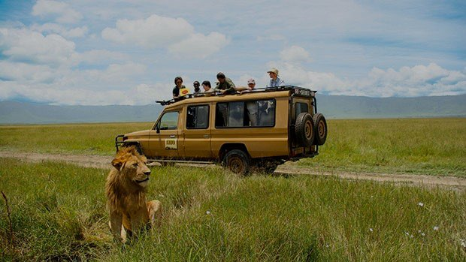
Le spécisme radical est celui dont font preuve celles et ceux qui accordent plus d’importance aux intérêts secondaires des membres d’une espèce — le plus souvent, l’espèce humaine — qu’aux intérêts vitaux des membres d’une autre espèce.
Il s’agit alors de privilégier en effet notre simple plaisir gustatif ou celui que nous procure le maintien de certaines traditions culinaires par rapport à l’intérêt fondamental des cochons, des poules et des poissons à ne pas avoir mal et à ne pas être tués prématurément.
Spécisme radical
Notes:
https://commons.wikimedia.org/wiki/File:Safari_lion_photo.jpg

Slide 25
Spécisme modéré
Par contraste, le spécisme modéré consiste à privilégier les intérêts des membres de l’humanité lorsqu’ils sont comparables aux intérêts des membres d’autres espèces.
Les spécistes modérés reconnaissent qu’il faut éviter de faire souffrir ou de tuer des animaux lorsque cela n’est pas nécessaire.
Notes:
Comme le soutient le juriste américain Gary L. Francione, ce principe — largement accepté dans nos sociétés — devrait conséquemment les conduire à condamner la vaste majorité des pratiques reposant sur l’exploitation animale — telles que l’élevage pour les œufs, le lait ou la viande, la chasse et la pêche sportives, les spectacles ou autres activités de divertissement comme les courses d’animaux ou la visite au zoo ou au parc aquatique, la confection de vêtement ou autres accessoires à partir de laine, de cuir ou de fourrure, etc. Seules certaines recherches biomédicales conduites sur des modèles animaux pourraient de ce point de vue être défendues.
Image tirée de https://commons.wikimedia.org/wiki/File:Frozen_Meat.jpg

Slide 26
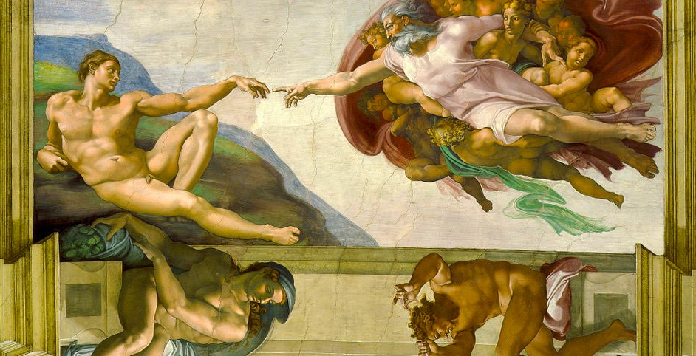
Spécisme pur
Le spécisme pur renvoie à la discrimination motivée ou justifiée par l’espèce à laquelle les individus sont associés.
Cela revient, par exemple, à dire que les êtres humains ont plus de valeur que les autres animaux en vertu du simple fait qu’ils appartiennent à l’humanité, et que cela constitue une raison valable de les privilégier.
Notes:
Les antispécistes font pourtant remarquer que l’espèce d’un individu, un peu comme la couleur de sa peau, son sexe ou son âge, est une caractéristique strictement biologique qui ne nous dit rien de sa valeur morale ou de ses intérêts. Elle n’a donc pas, en soi, la pertinence requise pour hiérarchiser moralement les individus. La preuve en est que nous aurions du mal à nous convaincre qu’il est légitime de discriminer deux individus identiques en tout point sauf pour leur espèce respective. Imaginons, comme nous le propose François Jaquet, qu’apparaissent sur Terre l’Homo humilis, disposant exactement des mêmes caractéristiques et aptitudes que l’Homo sapiens, mais étant classé par les biologistes dans une espèce bien distincte. Nous ne penserions pas que les premiers ont moins de valeur morale que les seconds. Au problème des contours flous et variables des espèces s’ajoute ainsi celui du caractère moralement arbitraire de la caractéristique de l’espèce.
Image tirée de https://fr.wikipedia.org/wiki/Humanisme#/media/Fichier:Creaci%C3%B3n_de_Ad%C3%A1n.jpg

Slide 27
Spécisme attributif
Le spécisme attributif consiste plutôt à accorder une importance morale variable aux individus non pas en fonction de leur espèce en tant que telle , mais en fonction de certaines des caractéristiques qui lui sont associées, c’est-à-dire de certains des attributs de ses membres.
Par exemple, ils sont capables de conscience de soi.
Ils utilisent un langage symbolique.
Ils peuvent assumer des devoirs moraux (être tenus moralement responsables de leurs actes), etc.
Notes:
L’ennui, observent les antispécistes, est que les capacités cognitives sophistiquées (même en supposant qu’elles soient l’apanage de l’humanité) n’ont pas davantage que l’espèce la pertinence requise pour justifier le suprémacisme humain. La preuve en est que nous n’accordons pas une valeur morale supérieure aux êtres humains capables de résoudre des problèmes mathématiques complexes ou de composer des symphonies. Bien au contraire, nous proclamons l’égalité morale de tous les êtres humains, quels que soient leur degré d’intelligence et leurs autres talents ou aptitudes mentales. Nous reconnaissons bien qu’il est tout aussi grave de causer de la douleur à un jeune enfant ou à une personne en situation de handicap intellectuel, par exemple, qu’il ne l’est de causer une douleur comparable au lauréat d’un prix Nobel de physique. Tous les individus n’ont pas les mêmes intérêts, mais lorsqu’ils ont des intérêts semblables ou équivalents, ceux-ci doivent se voir accorder une égale considération, indépendamment des caractéristiques respectives des êtres qui sont porteurs de ces intérêts.
Nombre d’auteurs ont recours à l’argument des cas marginaux, qui consiste à rappeler qu’aucune caractéristique autre que l’espèce n’est possédée par tous les êtres humains et seulement eux. Pour soutenir que la possession de la raison revêt une importance morale cruciale, il faudrait être prêt à accepter que tous les êtres humains qui en sont eux aussi dépourvus se voient refuser le statut moral accordé aux personnes neurotypiques et puissent être traités comme le sont aujourd’hui les animaux non humains, scénario pour le moins choquant. Voir Dombrowsky, D. (1997). Babies and Beasts. University of Illinois Press.
Image tirée de https://picryl.com/media/kant-immanuel-2599da

Slide 28
Le spécisme absolu consiste à supposer qu’une espèce — typiquement l’espèce humaine — a un statut moral supérieur aux autres et que, si les lions et les Martiens étaient capables de le faire, ils devraient eux-mêmes accorder la priorité aux êtres humains plutôt qu’aux membres de leur propre espèce.
Spécisme absolu
Notes:
Ce tribalisme assumé se bute à d’importantes objections. Les antispécistes reconnaissent, bien sûr, que certaines de nos obligations morales découlent des relations que les uns entretiennent avec les autres. Nombre d’entre nous seraient troublés de voir une mère s’occuper davantage d’un étranger que de son propre enfant. En revanche, rien de tout cela ne signifie qu’il est toujours légitime de causer un tort à un individu pour le bien d’un des siens. On excuserait difficilement la mère qui, pour nourrir son nouveau-né, volerait la nourriture des mains d’un autre bébé qui en a autant besoin que lui. Surtout, un favoritisme qui se fonderait sur le sexe, le genre ou la « race » nous paraîtrait inacceptable d’un point de vue moral.
Comme l’explique Jean-Baptiste Jeangène Vilmer, « la thèse de la préférence pour les siens semble acceptable pour dire qu’il est légitime de préférer ses enfants à ceux du voisin, et un ami à un inconnu, mais beaucoup plus discutable lorsqu’elle s’étend à d’autres cercles. […] C’est cette même thèse de la préférence pour les siens qui conduit au racisme que pourtant nous condamnons ». La partialité dans la considération des individus et de leurs intérêts ne devrait pas davantage suivre les frontières de l’espèce. Notre devoir moral d’impartialité limite ainsi notre tendance au favoritisme.
Image tirée de https://en.wikipedia.org/wiki/List_of_works_by_Leonardo_da_Vinci#/media/File:Leonardo_da_Vinci_-_Studies_of_the_foetus_in_the_womb.jpg

Slide 29
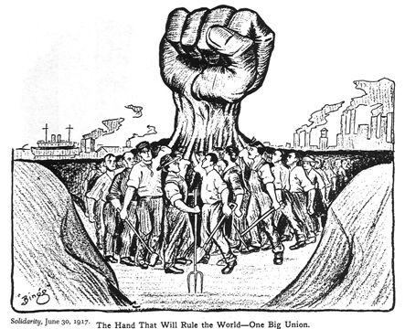
Spécisme relatif
Par opposition à ce suprémacisme humain fondé sur l’anthropocentrisme, le spécisme relatif repose sur la croyance que les membres d’une même espèce ont certains devoirs de loyauté ou de solidarité les uns envers les autres et qu’ils forment une communauté liée par une sorte de « contrat social d’espèce ».
Notes:
Image tirée de https://fr.wikipedia.org/wiki/Solidarit%C3%A9_(notion_sociologique)#/media/Fichier:The_hand_that_will_rule_the_world.jpg

Slide 30
Le suprémacisme humain qui nous conduit à discriminer les animaux des autres espèces en fonction des usages que l’on veut en faire, de nos habitudes, de nos coutumes, de nos préférences ou de nos humeurs.
À l’ère du post-darwinisme, il serait grand temps, soutiennent les antispécistes, de renoncer enfin à l’anthropocentrisme, de tirer les conclusions normatives de nos meilleures théories scientifiques et de revoir sérieusement la manière dont nous traitons les autres êtres sentients.
Conclusion sur les concepts clés
Notes:
Image tirée de https://fr.wikipedia.org/wiki/Humanisme#/media/Fichier:Creaci%C3%B3n_de_Ad%C3%A1n.jpg

Slide 31
Quetions normatives contemporaines

Slide 32
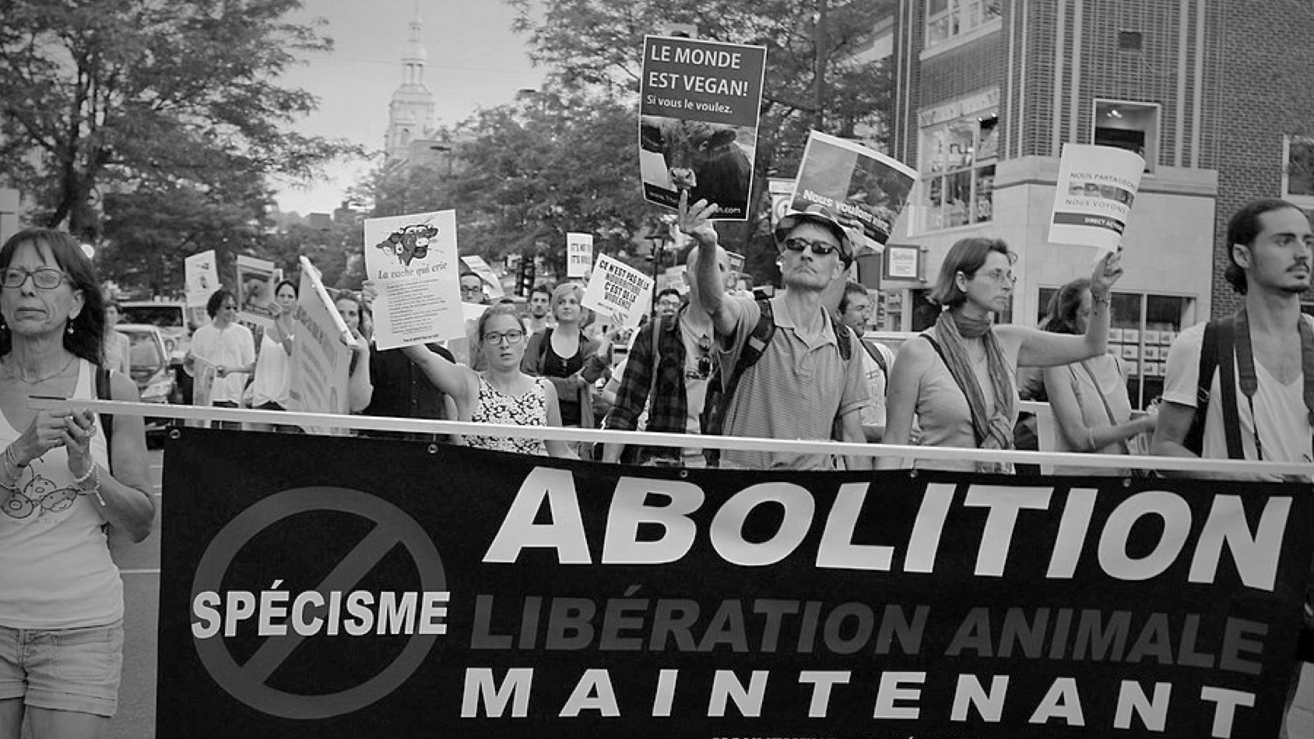
Questions contemporaines
L’antispécisme requiert que nous accordions aux animaux sentients non humains le statut juridique et les droits légaux dont ils jouiraient si, toute chose étant égale par ailleurs, ils appartenaient à l’espèce humaine.
Cela inclut d’abord et avant tout les droits individuels les plus fondamentaux, tels que le droit à la sécurité physique et psychologique, le droit à la vie et le droit à la liberté.
Notes:
Image tirée de https://fr.wikipedia.org/wiki/Antisp%C3%A9cisme#/media/Fichier:JMFS_02.jpg

Slide 33
Zoopolis
Dans leur livre Zoopolis, les philosophes canadiens Sue Donaldson et Will Kymlicka présentent une théorie des droits politiques des animaux selon laquelle les catégories politiques qui valent dans les affaires humaines devraient être élargies pour inclure les autres animaux.
Notes:
Image tirée de https://commons.wikimedia.org/wiki/File:Kymlicka_panel.jpg

Slide 34
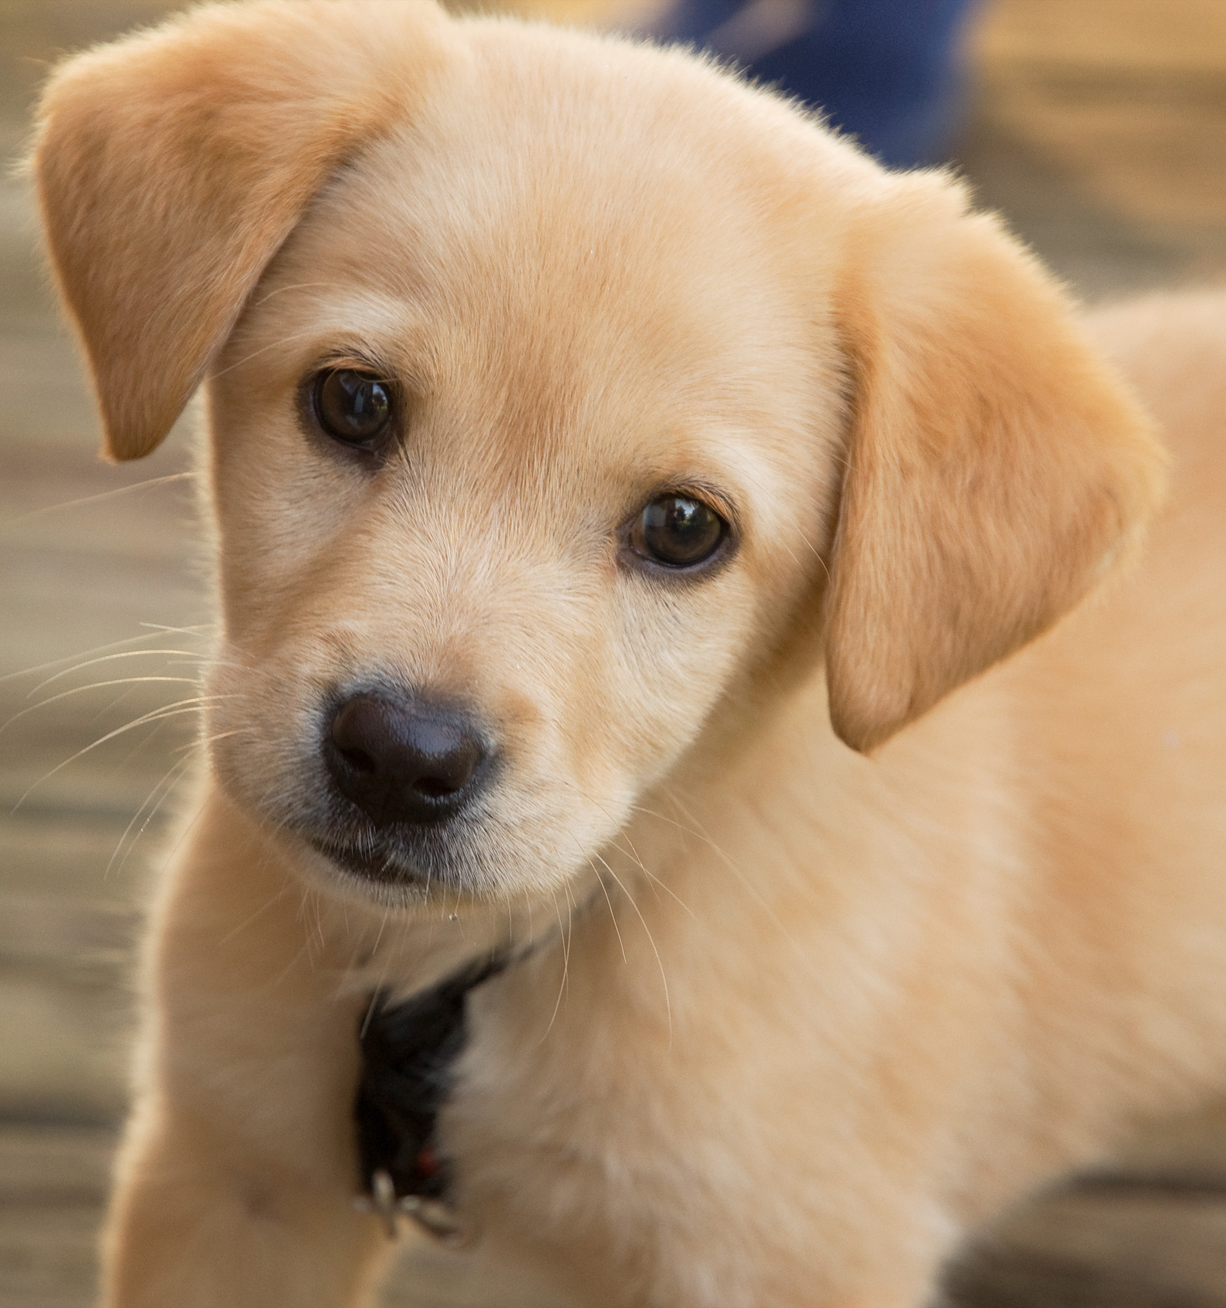
Zoopolis
Les animaux domestiques devraient être appréhendés comme des citoyens à part entière.
Notes:
Image tirée de https://commons.wikimedia.org/wiki/File:Kriz_Puppy.jpg

Slide 35
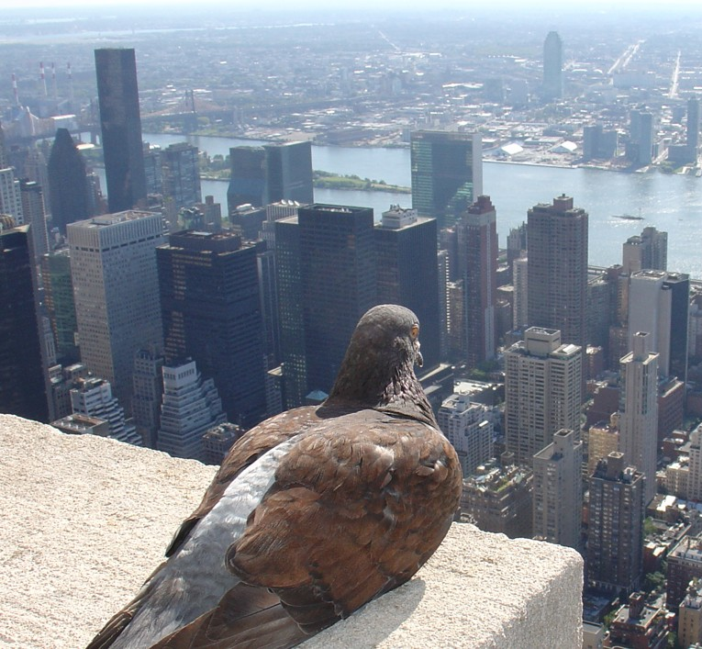
Zoopolis
Les animaux liminaux, qui habitent sur le même territoire que nous et qui dépendent de nos infrastructures sans entretenir de relation avec des êtres humains particuliers pourraient être considérés comme des résidents.
Notes:
Image tirée de https://www.bloomberg.com/news/articles/2017-11-02/how-cities-became-a-major-evolutionary-force

Slide 36
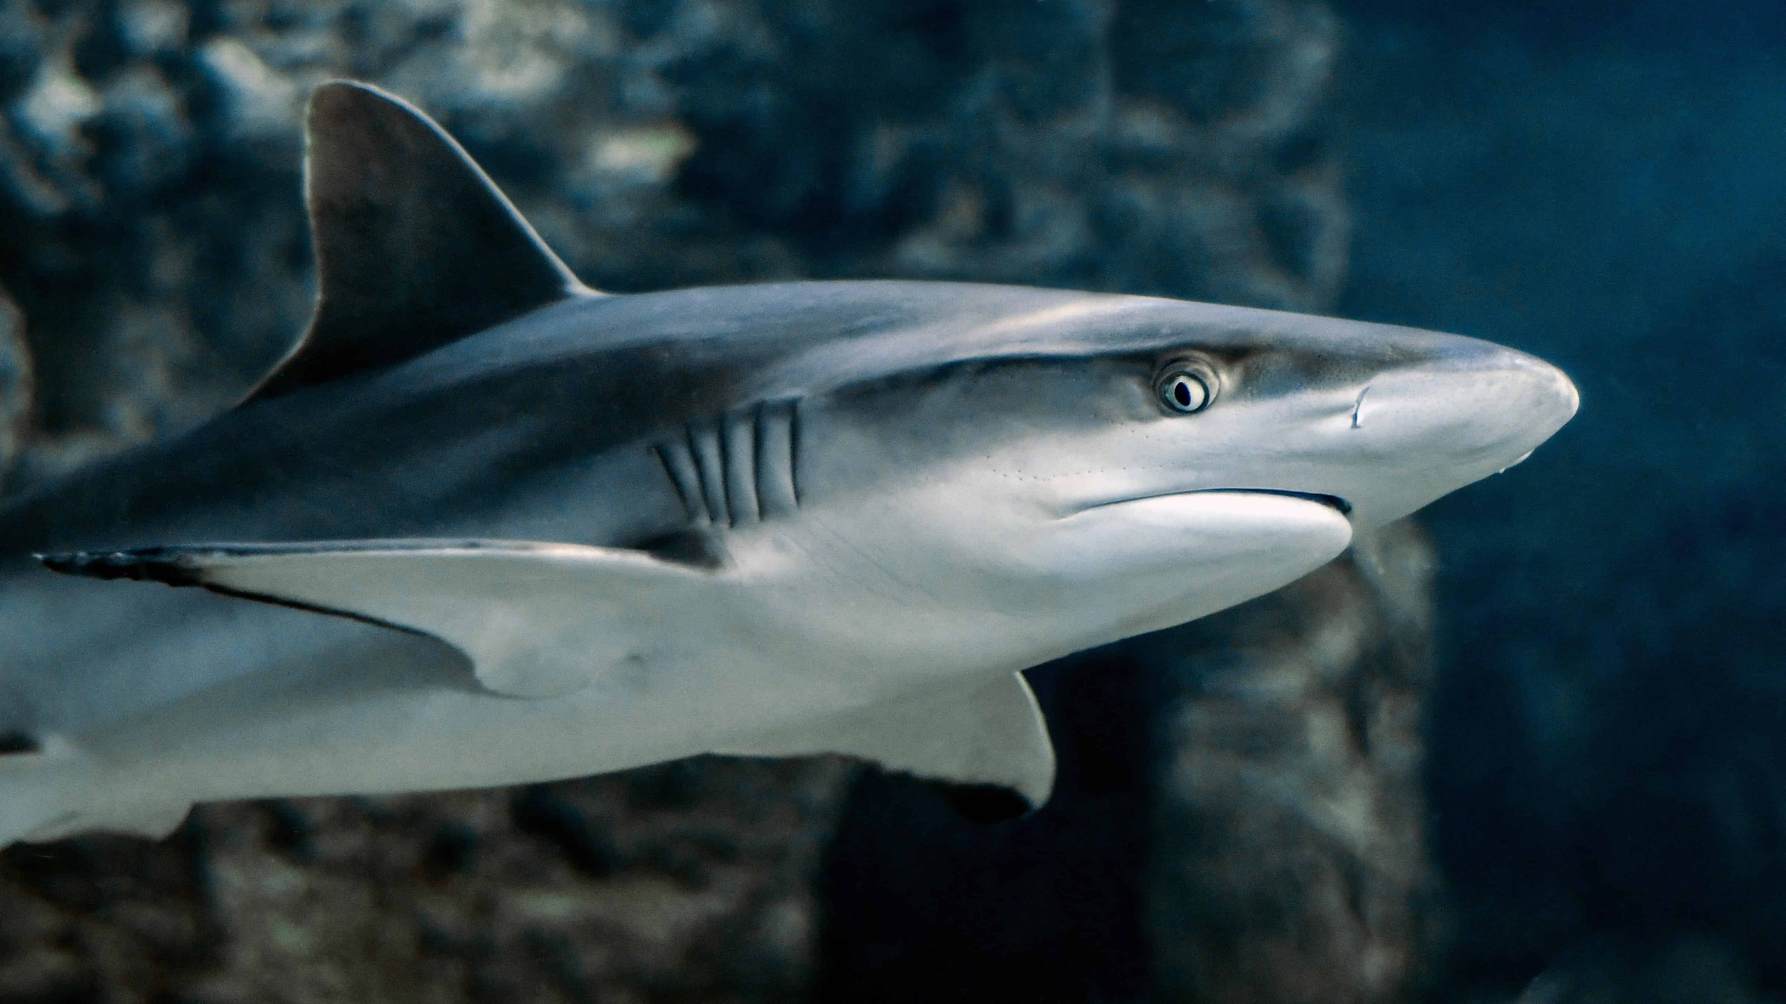
Zoopolis
Les animaux sauvages, comme les poissons dans la mer, les orignaux, les lièvres et la plupart des oiseaux, parce qu’ils ont surtout intérêt à exercer leur autonomie collective, devraient être considérés comme formant des nations souveraines. Il nous faudrait en priorité reconnaître leur propriété du territoire qu’ils occupent et respecter leur droit à l’autodétermination.
Notes:
Image tirée de https://pixnio.com/fauna-animals/fishes/water-predator-underwater-sea-ocean-shark-fish-wildlife

Slide 37
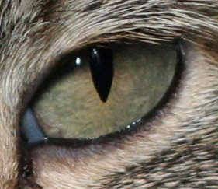
Citoyenneté des animaux domestiques ou extinction de leur espèce?
Ces propositions font l’objet d’importants désaccords entre animalistes.
Certains sont d’avis que l’abolition de l’exploitation des animaux domestiques devrait en fin de compte mener à la disparition de leurs espèces.
La meilleure manière d’éviter la perpétuation des injustices à leur endroit est, pensent-ils, d’éviter que de nouveaux individus naissent dans un monde humain auquel ils ne sont pas adaptés.
Notes:
Image tirée de https://fr.wikipedia.org/wiki/Chat#/media/Fichier:Catpupil03042006.jpg

Slide 38
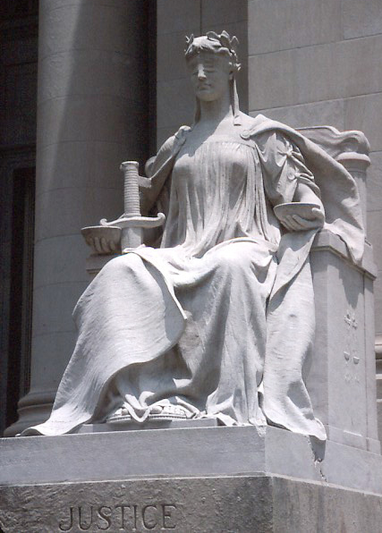
Statut légal des animaux
On a beau interdire la cruauté ou la négligence grave envers les animaux, ceux-ci peuvent toujours être achetés, vendus, exploités, abandonnés ou mis à mort.
Par une fiction juridique, ils sont ainsi assimilés aux simples choses et se voient nier leur condition d’êtres sentients. Si les animaux accédaient à la pleine citoyenneté, ils devraient être transférés de la catégorie des biens à celles des « personnes physiques », qui inclut tous les êtres humains. Ils jouiraient alors de nombreux droits subjectifs.
Notes:
Image tirée de https://fr.wikipedia.org/wiki/Droit#/media/Fichier:JMR-Memphis1.jpg

Slide 39
Statut légal des animaux
À l’heure actuelle, le droit repose sur une vision anthropocentriste du monde et ne reconnaît des droits à proprement parler qu’aux seuls êtres humains.
Les autres animaux sont dépourvus de la personnalité juridique qui leur permettrait, en effet, d’avoir des droits légaux.
Même si le législateur de certains États a déclaré, comme c’est le cas en France et au Québec, que les animaux ne sont pas des biens, c’était aussitôt pour ajouter qu’ils allaient néanmoins être soumis au régime de propriété conçu précisément pour encadrer l’exercice des droits sur les biens.
Notes:
Image tirée de https://en.wikipedia.org/wiki/Law#/media/File:Statua_Iustitiae.jpg

Slide 40
La question du droit
Comme les droits les plus fondamentaux sont « négatifs », au sens où ils sont des droits qui protègent contre certains traitements, ils exigent tout simplement que l’on s’abstienne de causer certains torts importants à leurs titulaires.
Étant des droits « positifs », c’est-à-dire des droits à certains traitements ou à certaines ressources, les droits politiques peuvent, quant à eux, obliger les états à aménager leur droit domestique et à prévoir la création ou l’élargissement de certains services.
Notes:
Image tirée de https://commons.wikimedia.org/wiki/File:Declaration_of_the_Rights_of_Man_and_of_the_Citizen_in_1789.jpg

Slide 41
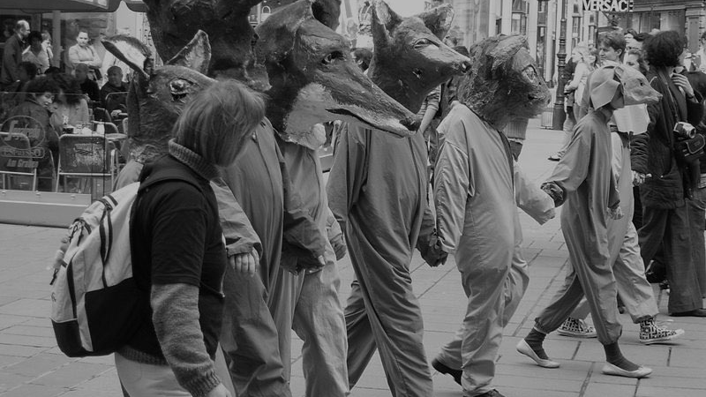
Conclusion
La position antispéciste est estimée être plus solide que celle à laquelle elle s’oppose.
Aux considérations relevant de la justice animale s’ajoutent, en effet, les motivations anthropocentrées relevant de l’écologie, de la santé humaine individuelle, de la santé publique, ou encore des liens entre l’oppression des animaux et celle de certains groupes humains.
Tout cela porte à croire que l’amélioration du sort des êtres humains et de celui des autres animaux vont de pair.
Notes:
Image tirée de https://fr.wikipedia.org/wiki/Antisp%C3%A9cisme#/media/Fichier:Protest_against_hunting_wild_animals_-_panoramio.jpg

Slide 42
Médiagraphie
Toutes les images sont tirées du domaine public. On pourra les consulter ici :
Diapositive 1 : https://commons.wikimedia.org/wiki/File:Veggie_Pride_2008_07.jpg?uselang=fr
Diapositive 2 : https://fr.wikipedia.org/wiki/Antisp%C3%A9cisme#/media/Fichier:Protest_against_hunting_wild_animals_-_panoramio.jpg
Diapositive 3 : https://en.wikipedia.org/wiki/Cruel_Treatment_of_Cattle_Act_1822#/media/File:Trial_of_Bill_Burns.jpg
Diapositive 4 : https://commons.wikimedia.org/wiki/File:ANTI_SPECISMO_graffiti_in_Turin.jpg
Diapositive 5 : https://fr.wikipedia.org/wiki/Peter_Singer#/media/Fichier:Peter_Singer_MIT_Veritas.jpg https://fr.wikipedia.org/wiki/Sp%C3%A9cisme#/media/Fichier:Richard_D_Ryder_in_The_Superior_Human_(2012).jpg
Diapositive 6 : https://commons.wikimedia.org/wiki/File:%22The_School_of_Athens%22_by_Raffaello_Sanzio_da_Urbino.jpg
Diapositive 7 : https://fr.wikipedia.org/wiki/Ren%C3%A9_Descartes#/media/Fichier:Statue_de_Ren%C3%A9_DESCARTES_-_Jean-Charles_GUILLO.jpg
Diapositive 8 : https://fr.wikipedia.org/wiki/Porphyre_de_Tyr#/media/Fichier:AverroesAndPorphyry.JPG
Diapositive 9 : https://fr.wikipedia.org/wiki/Jeremy_Bentham#/media/Fichier:Jeremy_Bentham_by_Henry_William_Pickersgill_detail.jpg
Diapositive 11 : https://fr.wikipedia.org/wiki/Peter_Singer#/media/Fichier:Peter_Singer.jpg
Diapositive 12 : https://commons.wikimedia.org/wiki/File:Charles_Darwin_photograph_by_Julia_Margaret_Cameron,_1868.jpg
Diapositive 13 : https://fr.wikipedia.org/wiki/Charles_Darwin#/media/Fichier:Editorial_cartoon_depicting_Charles_Darwin_as_an_ape_(1871).jpg
Diapositive 14 : https://fr.wikipedia.org/wiki/Fichier:Da_Vinci_Vitruve_Luc_Viatour.jpg
Diapositive 15 : https://commons.wikimedia.org/wiki/File:Poulets_d%27%C3%A9levage_intensif.jpg
Diapositive 16 : https://fr.wikipedia.org/wiki/Humanisme#/media/Fichier:Tree_of_life_by_Haeckel.jpg
Diapositive 17 : https://fr.wikipedia.org/wiki/Racialisme#/media/Fichier:G._Bruno_-_Le_Tour_de_la_France_par_deux_enfants_p188.jpg

Slide 43
Médiagraphie
Toutes les images sont tirées du domaine public. On pourra les consulter ici :
Diapositive 20 : https://en.wikipedia.org/wiki/Great_chain_of_being#/media/File:Human_pidegree.jpg
Diapositive 22 : https://pixabay.com/photos/gorilla-child-separation-pain-sad-2322005/
Diapositive 24 : https://commons.wikimedia.org/wiki/File:Safari_lion_photo.jpg
Diapositive 25 : https://commons.wikimedia.org/wiki/File:Frozen_Meat.jpg
Diapositive 26 : https://fr.wikipedia.org/wiki/Humanisme#/media/Fichier:Creaci%C3%B3n_de_Ad%C3%A1n.jpg
Diapositive 27 : https://picryl.com/media/kant-immanuel-2599da
Diapositive 28 : https://en.wikipedia.org/wiki/List_of_works_by_Leonardo_da_Vinci#/media/File:Leonardo_da_Vinci_-_Studies_of_the_foetus_in_the_womb.jpg
Diapositive 29 : https://fr.wikipedia.org/wiki/Solidarit%C3%A9_(notion_sociologique)#/media/Fichier:The_hand_that_will_rule_the_world.jpg
Diapositive 32 : ttps://en.wikipedia.org/wiki/Cruel_Treatment_of_Cattle_Act_1822#/media/File:Trial_of_Bill_Burns.jpg
Diapositive 33 : https://commons.wikimedia.org/wiki/File:Kymlicka_panel.jpg
Diapositive 34 : https://commons.wikimedia.org/wiki/File:Kriz_Puppy.jpg
Diapositive 35 : https://www.bloomberg.com/news/articles/2017-11-02/how-cities-became-a-major-evolutionary-force
Diapositive 36 : https://pixnio.com/fauna-animals/fishes/water-predator-underwater-sea-ocean-shark-fish-wildlife
Diapositive 37 : https://fr.wikipedia.org/wiki/Chat#/media/Fichier:Catpupil03042006.jpg
Diapositive 38 : https://fr.wikipedia.org/wiki/Droit#/media/Fichier:JMR-Memphis1.jpg
Diapositive 39 : https://en.wikipedia.org/wiki/Law#/media/File:Statua_Iustitiae.jpg
Diapositive 40 : https://commons.wikimedia.org/wiki/File:Declaration_of_the_Rights_of_Man_and_of_the_Citizen_in_1789.jpg
Diapositive 41 : https://fr.wikipedia.org/wiki/Antisp%C3%A9cisme#/media/Fichier:Protest_against_hunting_wild_animals_-_panoramio.jpg

